Slide 1
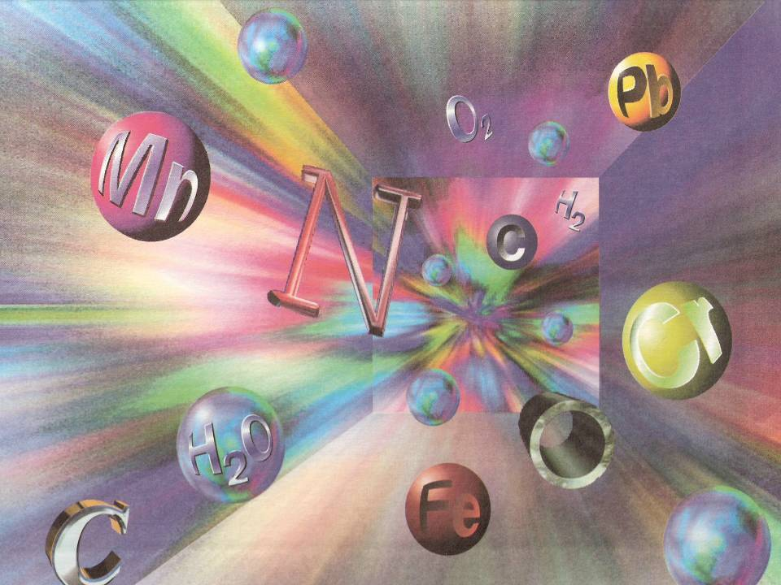
ИНТЕРАКТИВНАЯ ИНТЕЛЛЕКТУАЛЬНАЯ ИГРА «юный химик»
«Учение с увлечением – залог успешного будущего»

Slide 2
Станция «Следопыт»

Slide 3
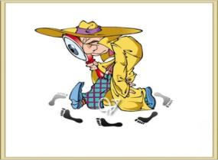
Установите личность .
1. Этот учёный автор учения о прерывистом строении вещества, закона сохранения массы вещества. Московскому университету присвоено его имя.

Slide 4
2. Этот ученый в 1869 году, в возрасте 35 лет, сделал великое открытие, суть которого в том, что “Свойства элементов и их соединений находятся в периодической зависимости от атомной массы элементов”.

Slide 5
3. Этот учёный известен своими исследованиями строения атома и явления радиоактивности, за что был удостоен в 1908 г. Нобелевской премии, автор планетарной модели атомов.

Slide 6
4. Этот учёный родом из Польши. Изучая явление радиоактивности с её участием, были открыты новые элементы – полоний и радий. Дважды была удостоена Нобелевской премии: в 1903 г. - по физике и в 1911 г. - по химии.

Slide 7
Кто ищет – тот всегда найдет!

Slide 8
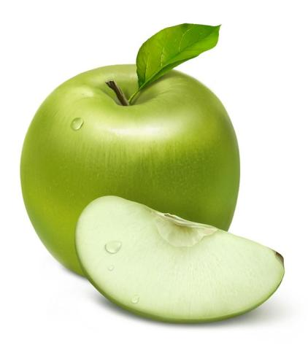
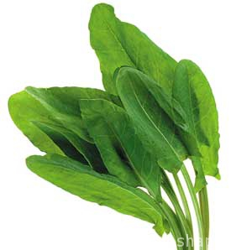
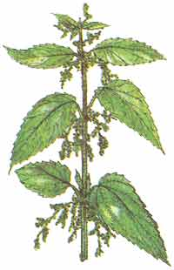
5. С помощью каких веществ можно обнаружить присутствие кислоты?

Slide 9
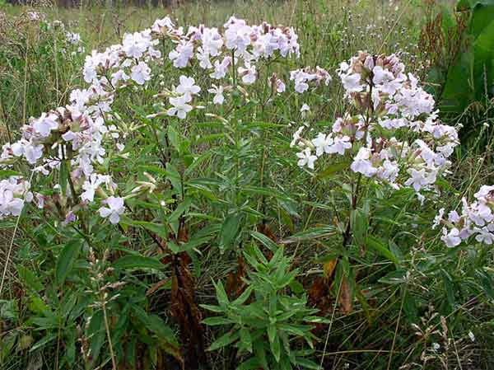
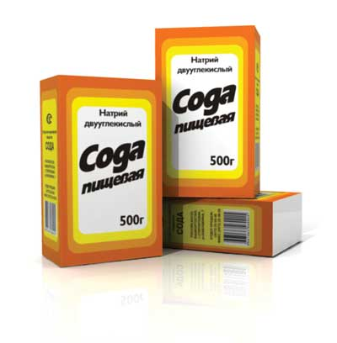
6. Как обнаружить присутствие щелочи?

Slide 10
Примените метод дедукции
7. Самый крупный из найденных алмазов получил имя «Куллиан». Он был обнаружен в 1905 году около г. Претории в Южной Африке. Масса «Кулиана» составляла 3106 каратов или 621г, и стоил он 9 млн. фунтов стерлингов. Какая существует связь между алмазами и грифелем простого карандаша?

Slide 11
8. Без этого вещества человек не может долго обходиться (суточная норма – 8 г). В старину оно нередко заменяло деньги (в средние века им иногда расплачивались с крестоносцами). В древности просыпать данное вещество означало навлечь на себя гнев богов или просто неприятности.

Slide 12
Переводчик
9. Переведите с химического языка на общепринятый следующие выражения:
А) Куй феррум, пока горячо.
Б) Слово - аргентум, а молчание - аурум.
В) Стойкий станнумный солдатик.

Slide 13
Кто скрывается под именем…
10. В 1870 – 1875 гг. в Петербургской академии наук обсуждалась возможность использования для названий химических соединений сочетание слов, подобных русским именам и отчествам. Например, для воды предлагалось название «водород кислородович», для вещества KCl – «калий хлорович», Al₄C₃ – «глиноземий углеродович». Дайте название веществам по современной номенклатуре.

Slide 14
М.В.Ломоносов

Slide 15
Д.И.Менделеев

Slide 16
Э.Резерфорд

Slide 17
М.Склодовская-Кюри

Slide 18
Ваши ответы:
«водород кислородович» - …
«калий хлорович» - …
«глиноземий углеродович»- …

Slide 19
